Slide 1
ELEKTRONIČKI SKLOPOVI
UVODNI SAT

Slide 2
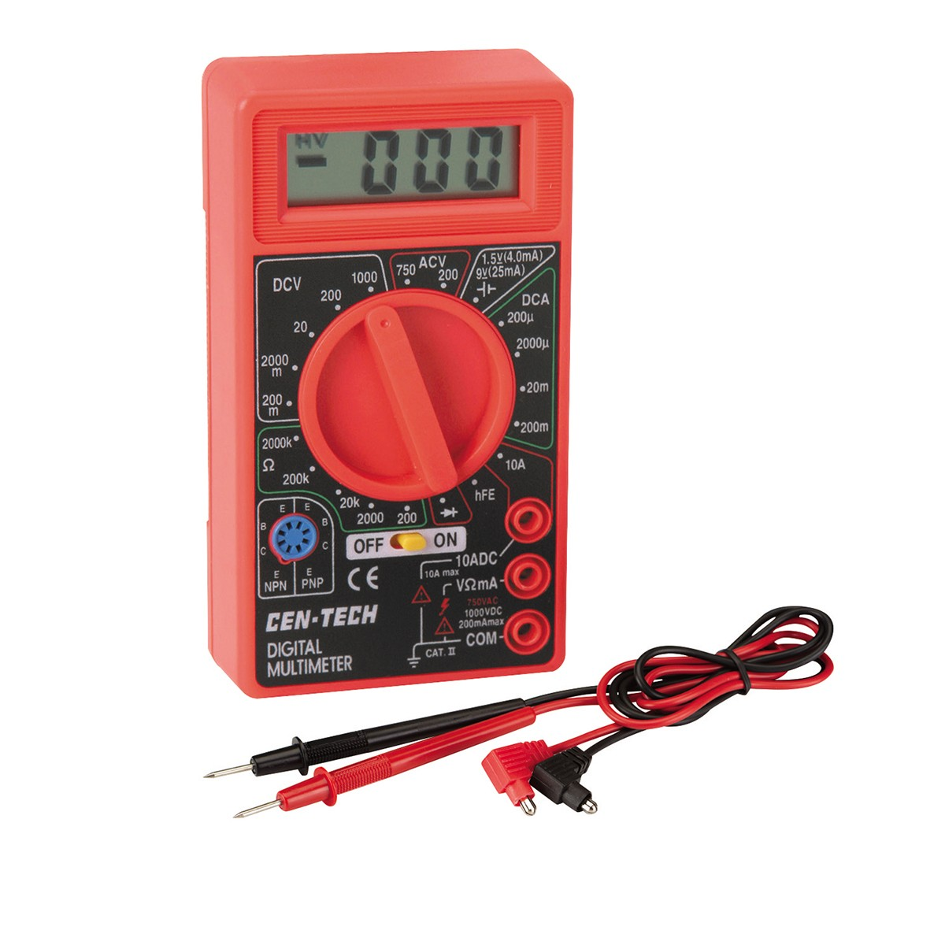
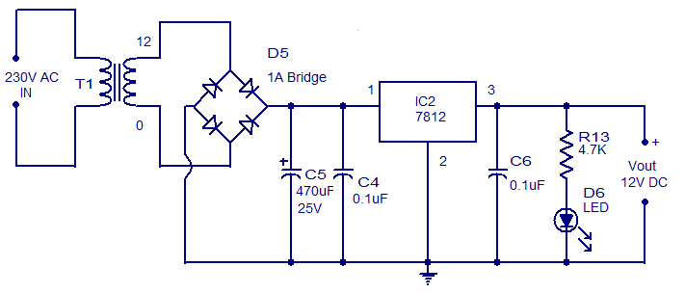
Nastava predmeta izvodi se putem predavanja (ukupno 70 sati – 2 sata tjedno) i laboratorijskih vježbi (ukupno 35 sati – 3 grupe / svaka dva tjedna 1 grupa).

Slide 3
Cilj nastave predmeta Elektronički sklopovi je proširiti spoznaje dobivene na predmetima iz drugog razreda.
Upoznati ćete svojstva i parametre elektroničkih komponenti kao što su diode, bipolarni i unipolarni tranzistori, operacijska pojačala, tiristori, optoelektronički elementi itd.
Također uspješno položeni predmet omogućit će dobru podlogu za razumijevanje i nadogradnju znanja na četvrtoj godini kod predmeta energetska elektronika i elektromotorni pogoni.

Slide 4
Obaveze učenika:
- redovit dolazak na sve oblike nastave, a izostanak s laboratorijskih vježbi mora se nadoknaditi,
- za obavljanje laboratorijske vježbe morate se pripremati tokom nastave ili samostalnim radom na temelju razrađenih zadataka za vježbe, uputa i literature,
- trebate imati potrebni udžbenik (autor: Paunović, Analogni elektronički sklopovi - izdavač Element), skriptu za nastavu i laboratorijske vježbe te pribor (bilježnice na kockice, olovku, brisalo, kemijsku olovku i kalkulator).

Slide 5
Opće kompetencije:
  poznavanje naziva, rasporeda i funkcija izvoda elektroničkih komponenti, te načine spajanja (dioda, bipolarnih i unipolarnih tranzistora, operacijska pojačala, tiristori, optoelektronički elementi)
  značenja pojmova karakterističnih parametara komponenti i njihovu praktičnu važnost
  svojstva sklopova (rad, namjena, utjecaj vrijednosti elemenata sklopa na njegova svojstva)
  prepoznavanje sklopova i njihove uloge u složenijim uređajima i sustavima
  osnovnih postupke za ispitivanje ispravnosti komponenti i sklopova
  razvijanje samostalnog rada uporabom stručne literature

Slide 6
Elementi ocjenjivanja:
Usvojenost gradiva i razumijevanje sadržaja: učenik će tijekom godine više puta usmeno odgovarati ili pismeno kroz zadatke / pitanja objektivnog tipa, odnosno višeminutne pismene provjere. Pozitivne ocjene iz svake pismene provjere znanja su preduvjet za pozitivnu ocjenu iz predmeta.
Primjena znanja: učenik će izrađivati samostalno ili u paru laboratorijske vježbe koja će se svaka ocijeniti. Laboratorijske vježbe izvode se računalom u simulacijskim programima ili na demonstracijskim stolovima. Ocjene iz područja primjene znanja dobivat će na temelju aritmetičke sredine postignutih rezultata. Pozitivne ocjene iz svih laboratorijskih vježbi su preduvjet za pozitivnu ocjenu iz predmeta.
Zalaganje: učenika će se vrednovati iz rada na satu (bilježnica, izvršavanje postavljenih zadataka, javljanje i demonstriranje znanja i sl.), radit će domaću zadaću prema dogovoru. Ocjenu iz područja zalaganja dobivat će na temelju aritmetičke sredine svih postignutih rezultata / ocjena.

Slide 7
LITERATURA
OBAVEZNA:
Jasminka Kotur, Stanko Paunović: Analogni elektronički sklopovi, Element, Zagreb
DODATNA:
N. Furčić: Elektronički sklopovi - udžbenik, Neodidacta, Zagreb
N. Furčić: Elektronički sklopovi i digitalna elektronika - udžbenik, Neodidacta, Zagreb

Slide 8

PITANJA?

Slide 9
Uvod u elektroničke sklopove
Elektronički sklopovi

Slide 10
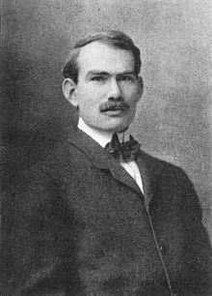
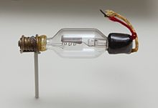
ELEKTRONIKA je grana znanosti, tehnike i tehnologije, koja se bavi proučavanjem gibanja elektrona.
Moderna elektronika ima svoj početak 1907. godine kada je Lee de Forest prvi uveo kovinsku rešetku u vakuumsku cijev i ostvario upravljanje struje u krugu.
Danas se u elektroničkim sustavima upravljanje napona i struje ostvaruje poluvodičkim komponentama.
Elektronički sklop je električna mreža sastavljena od elektroničkih komponenata. Te su mreže namijenjene obavljanju elektroničkih funkcija nižeg stupnja složenosti, a mogu biti analogne i digitalne.

Slide 11
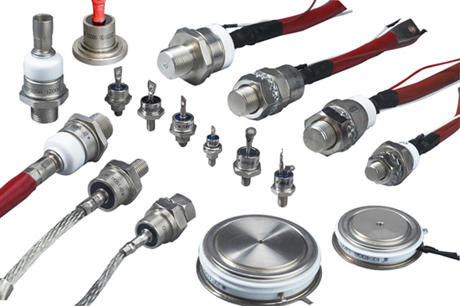
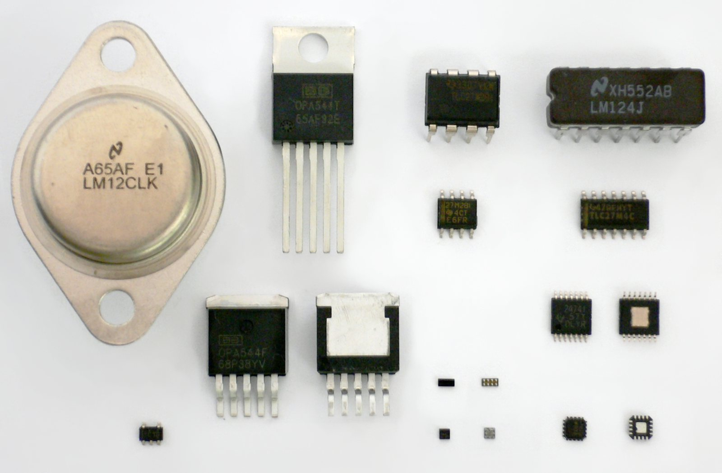
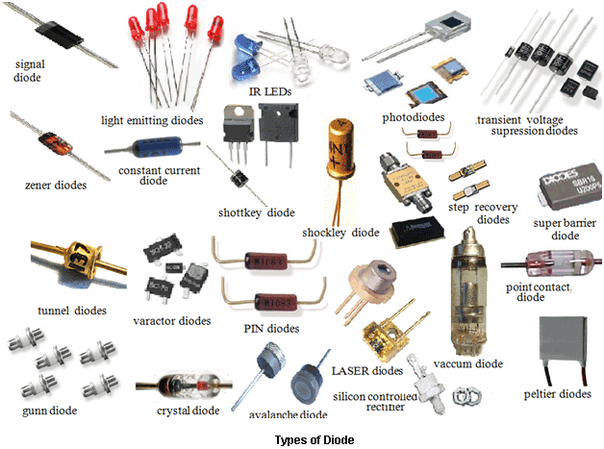
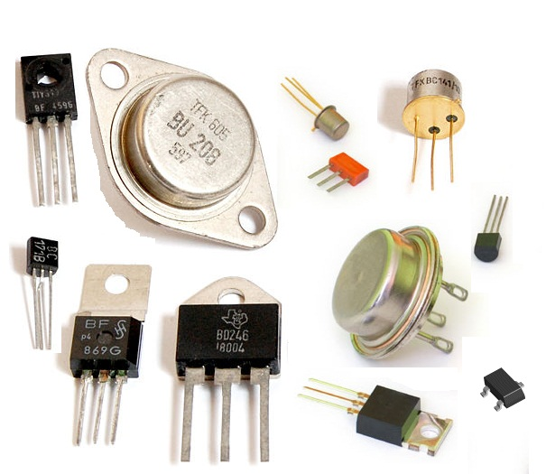
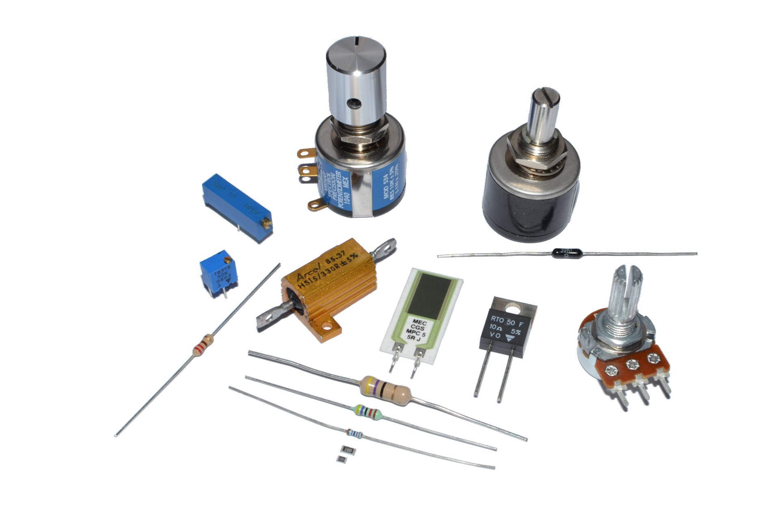
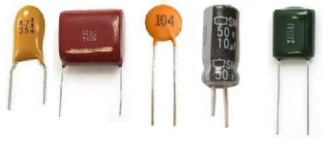
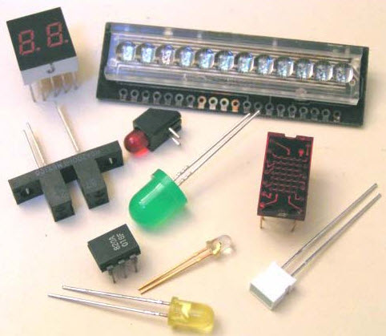
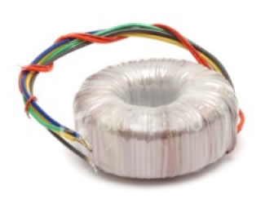
Elektroničke komponente

Slide 12
POLUVODIČI
ELEKTRONIČKI SKLOPOVI

Slide 13
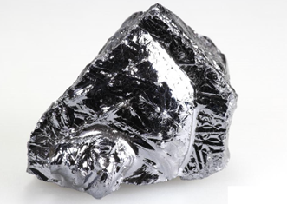
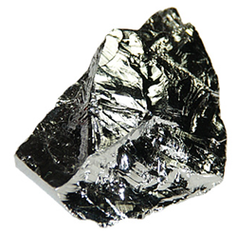
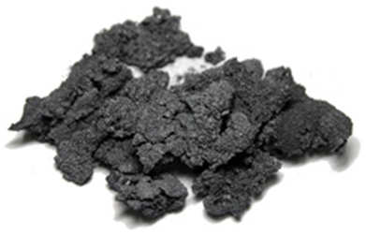
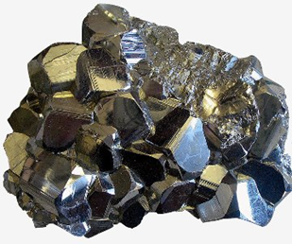
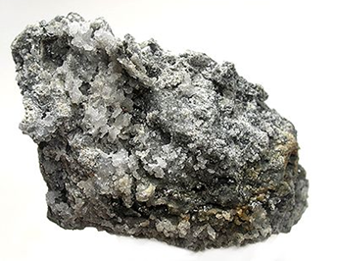
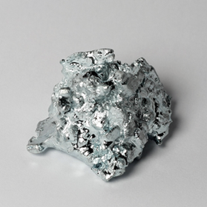
Čisti poluvodiči su relativno dobri izolatori u usporedbi s metalima, iako ni približno dobar kao pravi izolator poput npr. stakla.
Čisti poluvodički materijali ne vode dobro struju jer im je broj slobodnih elektrona u vodljivom pojasu ograničen. Zato je otpor poluvodiča znatno veći od otpora vodiča.
Da bi se koristio u poluvodičkim proizvodima, intrinzični poluvodič (čisti nedopirani poluvodič) mora imati više od jednog nečistog atoma u 10 milijardi atoma poluvodiča. Analogno tome kao da imamo zrno soli nečistoće u vagonu šećera.
SILICIJ
GERMANIJ
BOR
SELENIJ
TELURIJ
GALIJ

Slide 14
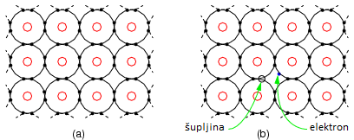
Slika (a) prikazuje četiri elektrona u valentnoj ljuski poluvodiča što formira kovalentne veze sa četiri druga atoma.
Svi elektroni u atomu su vezani u četiri kovalentne veze (par zajedničkih elektrona). Elektroni nisu slobodni za kretanje po kristalnoj rešetci.
Dakle, čisti poluvodiči su relativno dobri izolatori u odnosu na metale.

Slide 15
Toplinska energije ponekad može osloboditi elektron iz kristalne rešetke, kao na slici (b). Ovaj elektron je slobodan za provođenje oko kristalne rešetke. Kada je oslobođen elektron, ostavlja prazno mjesto s pozitivnim nabojem na kristalne rešetke poznat kao šupljina. Ovaj otvor nije učvršćen na rešetci; može se slobodno kretati.
Slobodni elektron i šupljina zajedno doprinose provođenju kristalne rešetke. To je tako sve dok slobodan elektron ne upadne u šupljinu. To se naziva REKOMBINACIJA.

Slide 16
Ako dovedemo vanjsko električno polje na poluvodič, elektron i šupljina provodit će u suprotnim smjerovima. Povećanje temperature povećava broj elektrona i šupljina, a samim time smanjuje otpor poluvodiča.
To je suprotno od metala, gdje otpor raste s povećanjem temperature jer dolazi do sudaranja elektrona s kristalnom rešetkom.
Broj elektrona i šupljina u jednom čistom (intrinzičnom) poluvodiču je jednak. Međutim, oba nosioca ne kreću se istom brzinom uz primjenu vanjskog polja.
Čisti poluvodiči, sami po sebi, nisu osobito korisni. Ipak, poluvodiči moraju biti pročišćeni s visokim stupnjem čistoće, kao polazišna točka prije dodavanja specifičnih nečistoća.

Slide 17
Povećanje vodljivosti poluvodičkih materijala ostvaruje se procesom DOPIRANJA.
Dopiranje znači dodavanje primjesa čistom poluvodičkom materijalu. Tim procesom povećavamo broj nosilaca struje (elektrona ili šupljina).
Dvije su vrste nečistoća: N-tip i P-tip
Dopiranje DONORA povećava koncentraciju slobodnih elektrona tako da materijal postaje N vodljiv.
Dopiranje AKCEPTORA povećava koncentraciju slobodnih šupljina tako da materijal postaje P vodljiv.
Kao što smo rekli čisti, ili prljavi poluvodiči su znatno više vodljivi, iako ne tako dobro kao metali.

Slide 18
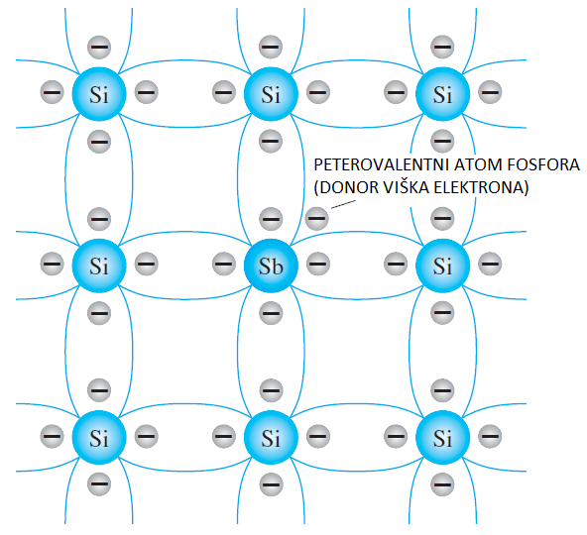
Poluvodič N-tipa ostvaruje se povećanjem broja elektrona u vodljivom pojasu npr. čistog silicija dodavanjem peterovalentnih atoma. To su atomi s pet valentnih elektrona, kao što su arsen, fosfor i antimon (donorski materijali).
To znači da se sa četiri valentnih elektrona ostvaruje kovalentna veza, a jedan elektron se oslobađa. Taj elektron postaje vodljivi elektron jer njega ne privlači nijedan atom.
Šupljine u N-tipu materijala nazivaju se manjinski nosioci.

Slide 19
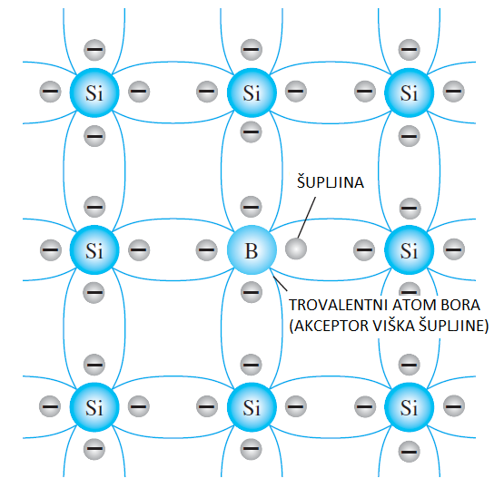
Poluvodič P-tipa ostvaruje se povećanjem broja šupljina npr. čistog silicija dodavanjem trovalentnih atoma. To su atomi s tri valentna elektrona, kao što su bor, aluminij, galij i indirij (akceptorski materijali).
To znači da se sa tri valentna elektrona ostvaruje kovalentna veza, a budući da su potrebna četiri elektrona, nastaje šupljina sa svakim trovalentnim atomom. Ta šupljina postaje vodljivi element jer njega ne privlači nijedan atom (pozitivni naboj).
Elektroni u P-tipu materijala nazivaju se manjinski nosioci, dok su sada šupljine većinski nosioci naboja.

Slide 20
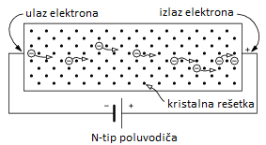
Protok elektrona u N-tipu poluvodiča sličan je protoku elektrona u metalnoj žice.
Većinski nosioci naboja u N-tipu poluvodiča (elektroni) putovati će kroz kristalnu rešetku prema + polu priključenog vanjskog električnog polja (izvor napona).

Slide 21
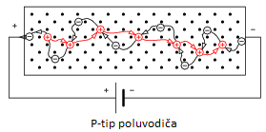
Većinski nosioci naboja u P-tipu poluvodiča (šupljine) putovati će kroz kristalnu rešetku prema - polu priključenog vanjskog električnog polja (izvor napona), dok manjinski nosioci naboja (elektroni) putuju u suprotnom smjeru.
Samo pomicanjem elektrona ostvaruje se pomicanje šupljina unutar kristalne rešetke.

Slide 22
PN spoj
ELEKTRONIČKI SKLOPOVI

Slide 23
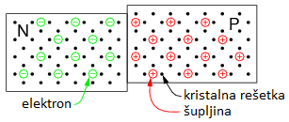
Ako blok P-tipa poluvodiča stavimo u kontakt s blokom N-tipa poluvodiča kao na slici ispod, nećemo dobiti nikakav rezultat.
Problem je u dva odvojena i zasebna kristalna tijela. Broj elektrona je uravnotežena broj šupljina u oba blokovima. Dakle, niti jedan blok nema naboja.

Slide 24

Ako polovicu uzorka npr. silicija dopiramo tako da ostvarimo N-tip poluvodiča, a preostalu polovicu tako da ostvarimo P-tip poluvodiča, između dvaju područja nastane PN-prijelaz (osiromašeni sloj).
Područje N-tipa ima suvišak vodljivih elektrona, a područje P-tipa suvišak šupljina.

Slide 25
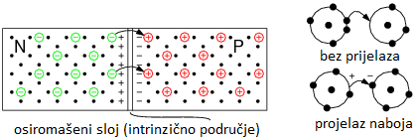
Osiromašeni sloj nastaje jer dolazi do rekombinacije elektrona i šupljina i na takav način ostvaruje se savršena struktura bez vodljivih elektrona i šupljina.
Kada se dosegne ravnotežno stanje, osiromašeni sloj se proširi do točke u kojoj više nema elektrona koji mogu prijeći PN-prijelaz. Takav prijelaz još se naziva potencijalna barijera UBO.
Na 25⁰C potencijal barijere približno je 0.7 V za silicij i 0.3 V za germanij. Ako je temperatura veća, potencijal barijere se smanji i obrnuto.

Slide 26
Poluvodička PN-dioda
ELEKTRONIČKI SKLOPOVI

Slide 27
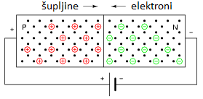
Ako na PN-strukturu priključimo napon izvora tako da je na P-sloj spojen pozitivni pol, a na N-sloj negativni pol, pokretni nosioci naboja (većinski nosioci) bit će potisnuti prema PN-spoju.
PN-struktura je propusno polarizirana.

Slide 28
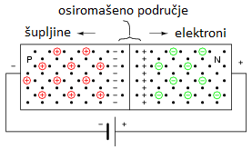
Ako na PN-strukturu priključimo napon izvora tako da je na P-sloj spojen negativni pol, a na N-sloj pozitivni pol, pokretni nosioci naboja (većinski nosioci) bit će potisnuti na krajeve PN-spoja. Na takav način ostvarujemo široko područje osiromašeno nosiocima naboja.
PN-struktura je reverzno (zaporno) polarizirana i ima veliki otpor.

Slide 29
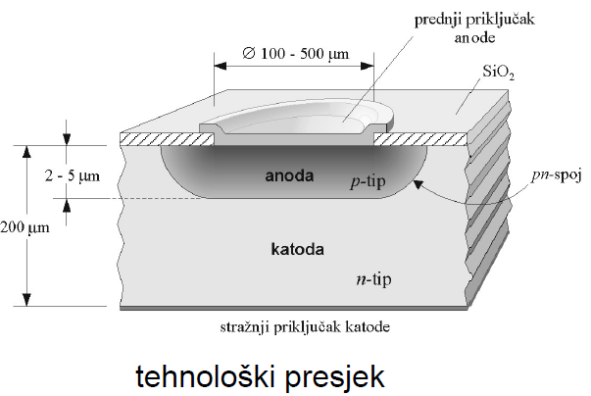
P-tip poluvodača naziva se anoda (A), a n-tip poluvodiča naziva se katoda (K).
Glavno svojstvo PN – diode je da pod utjecajem vanjskog napona u jednom smjeru vodi struju, a u drugom ne.

Slide 30
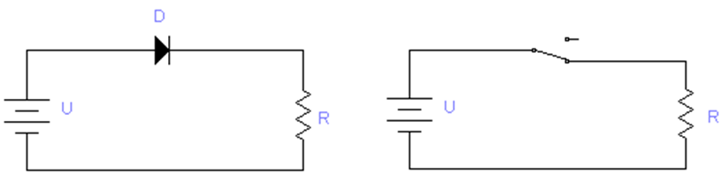
Propusno polarizirana dioda – zatvorena sklopka
Kada je anoda na pozitivnijem potencijalu od katode, dioda je propusno polarizirana. Kroz diodu teče propusna struja ID (IF – engl. forward current) od anode prema katodi.
Na diodi je mali pad napona UD (UF), koji za silicijske diode iznosi 0.7V (germanijske 0.3V).
Jakost struje ovisi o priključenom naponu izvora i o otporu serijski spojenog otpornika.

Slide 31
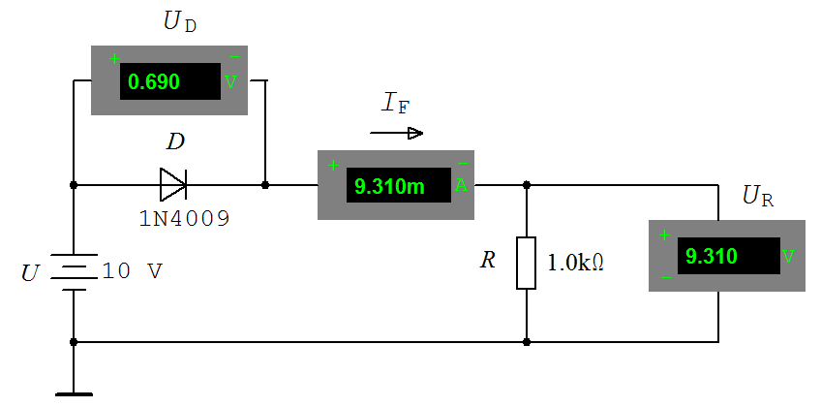
Jednadžba II. Kirchhoffovog zakona:
Ako se zanemari pad napona na diodi tada je sav napon izvora na otporniku:

Slide 32
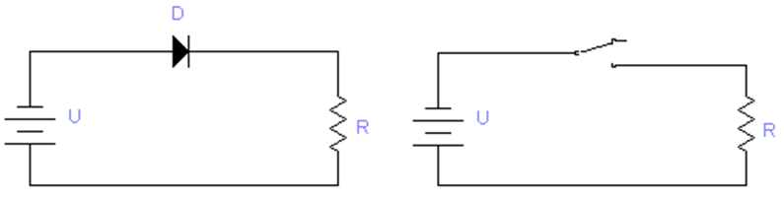
Zaporno polarizirana dioda – otvorena sklopka
Kada je katoda na pozitivnijem potencijalu od anode, dioda je zaporno (nepropusno) polarizirana. Kroz diodu teče, u smjeru od katode prema anodi, vrlo mala struja IR koja se naziva zaporna ili reverzna struja (engl. reverse current).
Zaporna struja silicijskih dioda iznosi desetak nanoampera (germanijske struje su desetak mikroampera).

Slide 33
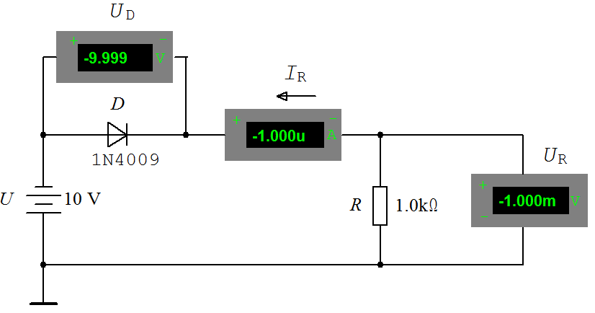
Uz zanemarenje reverzne struje može se zanemariti i pad napona na otporniku:
ID = 0 A, UR = 0 V, UD = - U

Slide 34
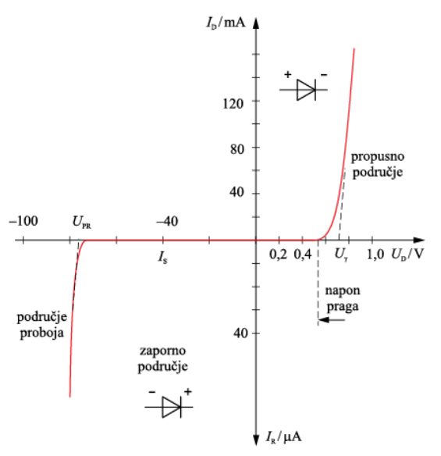
Strujno-naponska karakteristika diode

Slide 35
Napon praga ili napon koljena UT (engl. treshold voltage) je napon kod kojeg dioda provede.
Propusni napona UF je napon na diodi pri propusnoj polarizaciji i uz navedenu propusnu struju.
Struja propusne polarizacije IF je prosječna struja pri propusnoj polarizaciji.
Reverzna struja zasićenja IR je struja u području zaporne polarizacije.
Probojni napon UPR (UBR engl. breakdown reverse voltage) je napon kod kojeg nastaje proboj.
Dopušteni utrošak snage P je snaga koja se razvije na diodi (snaga disipacije).

Slide 36
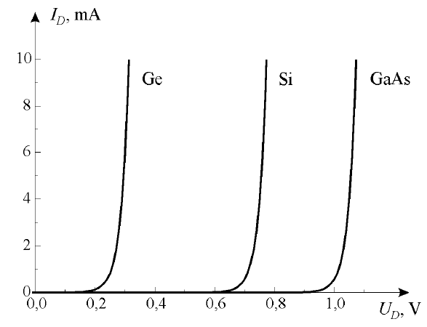

Slide 37
Jednadžba strujno-naponske karakteristike diode:
ID = IR (e^(UD/UT) – 1)
gdje je:
ID – struja kroz diodu,
IR – zaporna (reverzna) struja zasićenja,
UD – napon na diodi,
UT – naponski ekvivalent temperaturi (Ut = T/11600, a iznosi 25 mV pri sobnoj temperaturi)

Slide 38
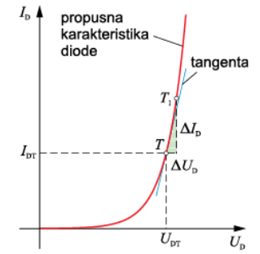
Dinamički otpor diode govori o tome kako promjena napona utječe na promjenu struje. Računamo ga prema izrazu:
rd = ΔUD / ΔID
Dinamički otpor može se odrediti grafički kao nagib tangente na karakteristici diode u statičkoj radnoj točki. Dinamički otpor ovisi o vrijednosti istosmjerne struje u radnoj točki.
Ako promatramo zapornu polarizaciju diode, možemo ustvrditi da je dinamički otpor praktički beskonačan.

Slide 39
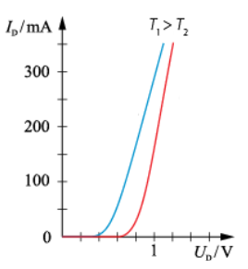
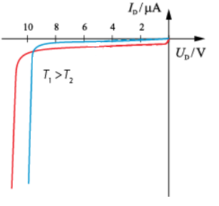
Strujno naponska karakteristika PN diode ovisi o temperaturi. Pri propusnoj polarizaciji diodi porastom temperature povećava se vodljivost odnosno struja. Za vođenje diode je potreban manji napon praga. Ako promatramo zapornu polarizaciju PN diode možemo uočiti da je potreban nešto veći iznos probojnog napona da reverzna struja poraste i uzrokuje oštećenje diode.
U tvorničkim podatcima nalaze se karakteristične veličine dioda koja se daju za određeno područje temperatura.

Slide 40
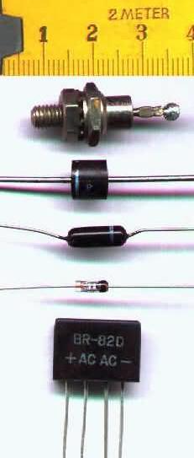
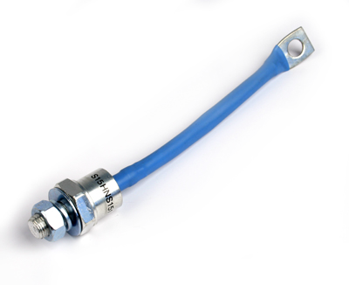
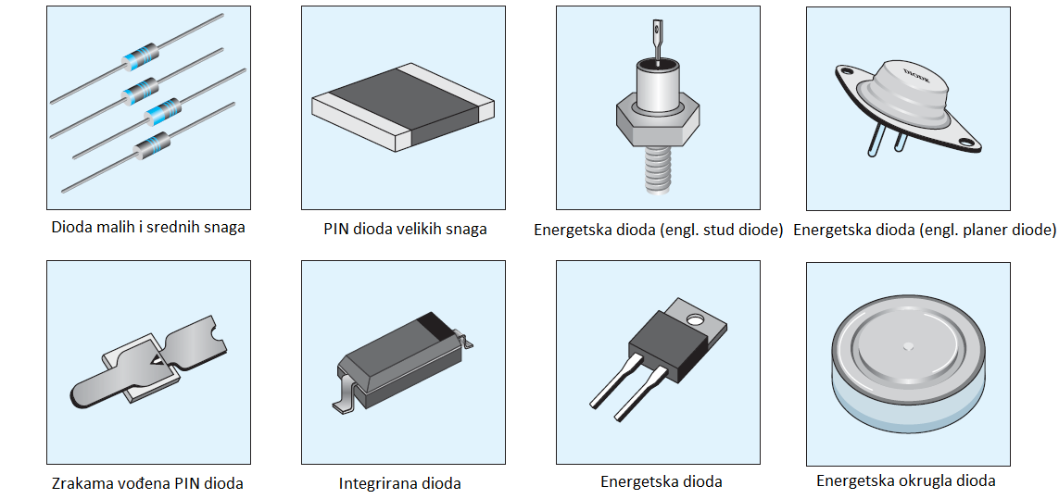
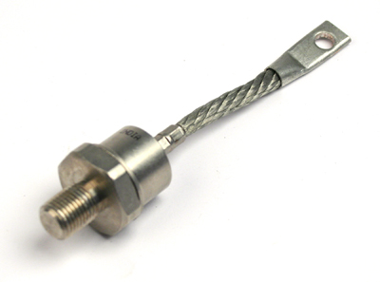
Primjeri izvedbi dioda

Slide 41
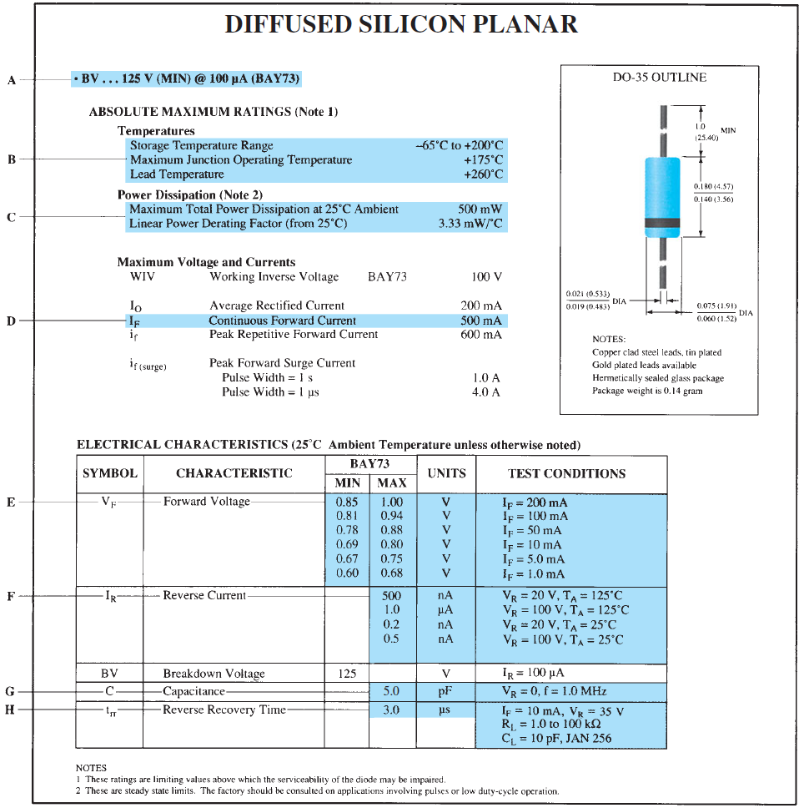
A – katalog naglašava da silicijska visokonaponska dioda ima minimalni reverzni napon od 125V kod reverzne struje od 100 μA
B – temperaturni raspon diode koji daje proizvođač
C – maksimalna snaga (disipacija) diode od 500 mW na sobnoj temperaturi od 25⁰C
D – maksimalna propusna struja diode iznosi 500 mA
E – raspon napona za određene vrijednosti struje
F – utjecaj temperature na iznos reverzne struje odnosno reverzni napon
G – kapacitet kondenzatora kod ispitne frekvencije od 1 MHz
H – vrijeme vraćanja diode iz reverznog u propusno područje rada
Na slici možemo uočiti izgled i dimenzije diode koje garantira proizvođač diode.

Slide 42
Zenerova dioda
ELEKTRONIČKI SKLOPOVI

Slide 43
Zener diode su silicijske diode koje kod Zenerova ili lavinskog proboja imaju stalan napon, praktično neovisan o struji kroz diodu. Ime je dobila po engleskom znanstveniku Zeneru koji je 1934. godine detaljno ispitao naglo povećanje vodljivosti zaporno polarizirane struje diode.
Zbog toga je pojava da se kod određenog napona iz kristalne rešetke oslobađa velik broj elektrona nazvan Zenerov efekt. Ukoliko se napon i dalje povećava, elektroni se toliko ubrzaju da udarom izbijaju nove elektrone, to je tzv. lavinski efekt.
Simboli Zener diode:
Probojni napon Zenerove diode naziva se Zenerovim naponom i ima oznaku Uz (UPR). Strujno-naponska karakteristika Zener diode jednaka je karakteristici diode.
Važan podatak kod Zener diode čini dinamički otpor. Što je karakteristika strmija to je otpor manji.

Slide 44
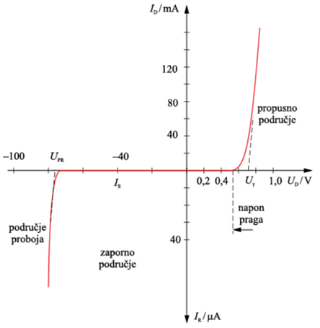
Kada je Zener dioda propusno polarizirana ona djeluje kao ispravljačka dioda. Kroz diodu teče propusna struja IF i na njoj je mali propusni napon UF.
Uz pozitivni ulazni napon manji od napona UZ dioda je zaporno polarizirana i na njoj je napon izvora. Kroz nju ne teče struja sve dok napon priključnog izvora ne prijeđe probojni napon UZ.
Kada iznos priključenog napona prijeđe vrijednost UZ dioda prelazi u stanje Zenerova proboja (lavinskog proboja) i na njoj je stalan napon UZ.
Vrijednost probojnog napona Zenerovih dioda može se kontrolirati u tijeku procesa proizvodnje. To omogućuje da se proizvode diode s probojnim naponima od nekoliko volti do nekoliko stotina volti.

Slide 45
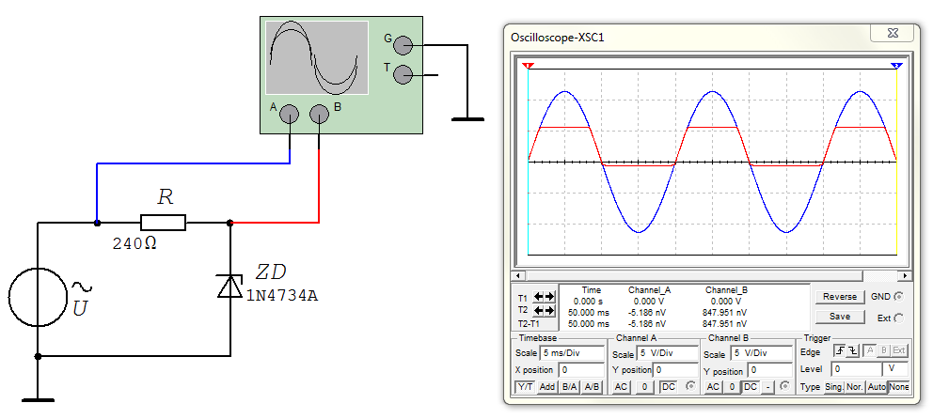

Slide 46
Zenerove diode upotrebljavaju se kao stabilizatori te za ograničavanje napona.
Prilikom odabira Zenerove diode treba voditi računa o najvećoj dopuštenoj struji diode IZ (nekoliko desetaka do nekoliko stotina miliampera), odnosno o dopuštenom utrošku snage (nekoliko stotina milivata do nekoliko desetaka vata).

Slide 47
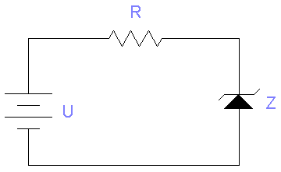
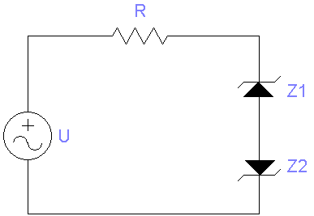
Često je potrebno ograničiti porast napona iznad neke vrijednosti, a sklopovi koji to obavljaju nazivaju se ograničavači napona (engl. limiting circuits, clipping circuits). Stabilizatori napona stabiliziraju reverzni napon na određenu vrijednost uz povećanje reverzne struje. Prilikom odabira Zenerovih dioda potrebno je voditi računa o najvećoj dopuštenoj reverznoj struji, odnosno dopuštenom utrošku snage.
Stabilizator i ograničavač napona:
Promjena ulaznog napona uzrokuje promjenu struje Zener diode. Na takav način mijenja se napon na otporniku R i imamo da je izlazni napon (napon na Zerer diodi Uz) gotovo konstantan.
Zener dioda koristi se kod ograničavanja razine napona sinusnog signala na konstantnu razinu Zenerovog napona.

Slide 48
Spojevi pn-diode
ELEKTRONIČKI SKLOPOVI

Slide 49
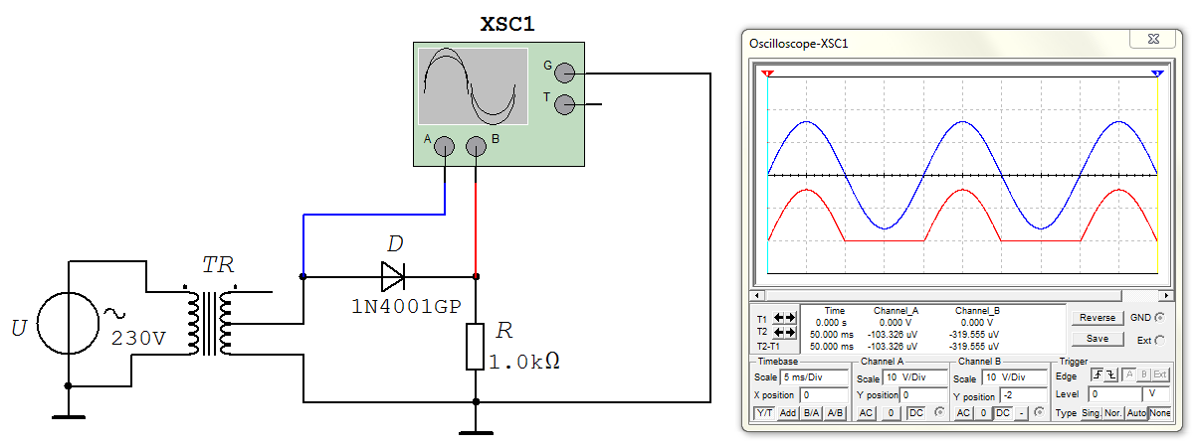
POLUVALNI DIODNI ISPRAVLJAČ
Kod poluvalnog diodnog ispravljača trošilo dobiva struju samo za vrijeme jednog poluvala izmjeničnog napona.
Trenutačna vrijednost Us, sinusnog izmjeničnog napona što ga daje izvor opisana je izrazom:
us = Um sin(ω t) V

Slide 50
Dioda će u prikazanom krugu voditi onda kad je anoda A, pozitivnija od katode K, tj. onda kada je PN spoj propusno polariziran.
Dolaskom pozitivnog poluvala izmjeničnog napona na anodu, dioda se propusno polarizira, pa struja prolazi strujnim krugom i pri tom stvara pad napona na otporniku R.
Propusno polarizirana dioda ima unutarnji otpor vrlo mali (Rd << R), pa se strujni krug vlada kao da je dioda kratko spojena, jer je pad napona što nastaje prolaskom struje kroz diodu zanemarivo mali.

Slide 51
U drugoj poluperiodi tj. dolaskom negativnog poluvala dioda je nepropusno polarizirana jer je katoda pozitivnija od anode, pa struja ne može teći strujnim krugom.
Nepropusno polarizirana dioda ima unutarnji otpor vrlo velik (Rd -> oo), pa se strujni krug vlada kao da je prekinut.
Ukupni napon izvora sada se troši na diodi, jer struja ne teče kroz otpornik, što znači da nema pada napona.

Slide 53


Efektivna vrijednost izlaznog napona ovakvog ispravljača opisana je izrazom:
Srednja vrijednost ili istosmjerna komponenta izlaznog napona ovakvog ispravljača opisana je izrazom:

Slide 54
U izlaznom valnom obliku osim istosmjerne komponente nalazi se i izmjenična komponenta, koja je nepoželjna, jer stvara smetnje i ometa rad elektroničkih sklopova.
Ova izmjenična komponenta naziva se napon brujanja.
Taj napon je dobio ime po tome što u tonskim uređajima (radio aparati, pojačala itd.) stvara smetnje koje se manifestiraju kao brujanje u zvučniku.
Zbog toga je potrebno ovaj napon ukloniti ili smanjiti do te mjere, da nema utjecaja na normalan rad elektroničkih sklopova i uređaja.
Da bi se izlazni napon (napon na otporniku) izgladio tj. da bi se umanjila vrijednost izmjenične komponente, a ostala samo istosmjerna, potrebno je paralelno otporniku spojiti kondenzator C dovoljno velikog kapaciteta.
Kapacitivni otpor (kapacitivna reaktancija) malih je iznosa za izmjenični napon viših frekvencija, dok je za istosmjerni napon praktično beskonačno velik.

Slide 55
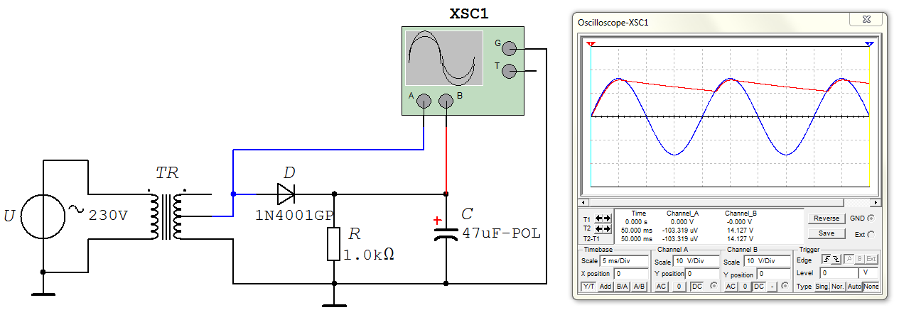
Zbog toga kondenzator predstavlja kratki spoj za izmjeničnu struju. S druge strane istosmjerna struja teče u kondenzator sve dok ga ne nabije dovoljnom količinom električnog naboja, koja je potrebna da se na kondenzatoru stvori potencijal jednak potencijalu izvora. U tom trenutku struja Ic, više ne teče u kondenzator.

Slide 56

Smanjivanjem trenutačne vrijednosti napona izvora ne smanjuje se u istom ritmu i napon na kondenzatoru. Uzrok toj pojavi je postepeno odvođenje električnog naboja iz kondenzatora kroz otpornik R.
Možemo zaključiti, da će se kondenzator brže prazniti kroz otpornik malog otpora, naravno uz veću struju. Zbog toga napon brujanja ovisi o brzini pražnjenja kondenzatora, tj. o struji pražnjenja, koju određuje snaga priključenog trošila.
Umnožak otpora, R, i kapaciteta, C, jest veličina koja se zove vremenska konstanta τ i dana je izrazom:
τ = R C
Napon brujanja iznosi
$$U_{bm}=\frac{U_{s_ef}}{f_{b}RC}$$

Slide 57
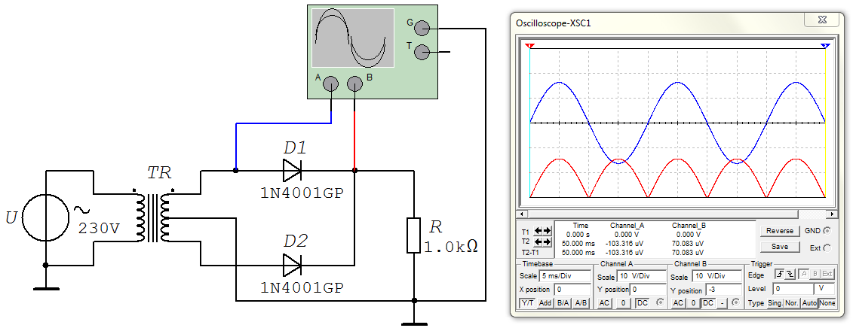
PUNOVALNI DIODNI ISPRAVLJAČ SA SREDNJOM TOČKOM
Znatno bolji ispravljeni napon može se ostvariti tako da struja teče kroz otpornik tijekom obje poluperiode izmjeničnog napona. To se može postići primjenom punovalnog ispravljača.
Pozitivne poluperiode izmjeničnog napona provodi dioda, D1, pa struja poteče strujnim krugom što ga čine dioda, D1, otpornik, R, i gornja polovica sekundarnog namotaja transformatora.

Slide 58
Pozitivne poluperiode izmjeničnog napona provodi dioda, D1, pa struja poteče strujnim krugom što ga čine dioda, D1, otpornik, R, i gornja polovica sekundarnog namotaja transformatora.

Slide 59
Pojavom negativne poluperiode izmjeničnog napona vodi dioda, D2, pa struja ponovo teče kroz otpornik istim smjerom kao i u prethodnom slučaju, a strujni krug se zatvara preko donje polovice sekundarnog namotaja transformatora.

Slide 60
Dioda koja ne vodi struju izložena je djelovanju dvostrukog napona Us. Efektivna vrijednost izlaznog napona je:
Srednja vrijednost ili istosmjerna komponenta izlaznog napona je:
Um – vršna vrijednost

Slide 61
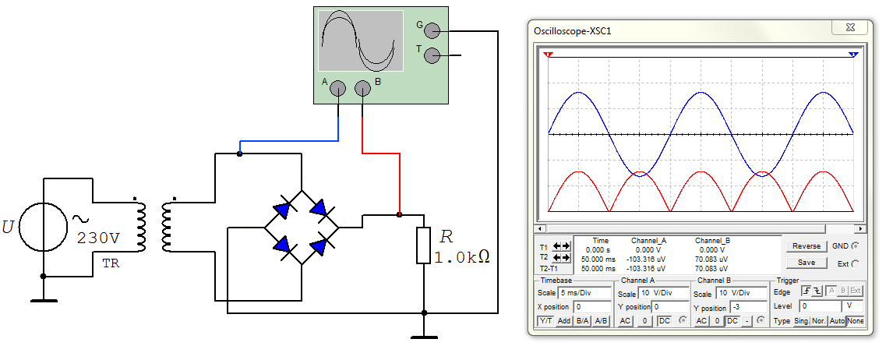
Punovalni ispravljač se može ostvariti tako da se diode spoje u mosni spoj. Takav spoj se naziva Graetzov spoj:

Slide 62
Pozitivne poluperiode izmjeničnog napona provode diode D1 i D2, a negativnu diode D3 i D4.

Slide 63

Filtriranje punovalno ispravljenog napona:

Slide 64
DOMAĆA ZADAĆA
Kotur; Paunović, Analogni elektronički sklopovi, udžbenik za 3. razred elektrotehničkih škola
Strana 15 / PITANJA I ZADATCI ZA PONAVLJANJE I PROVJERU ZNANJA: 1 - 12

